Slide 1
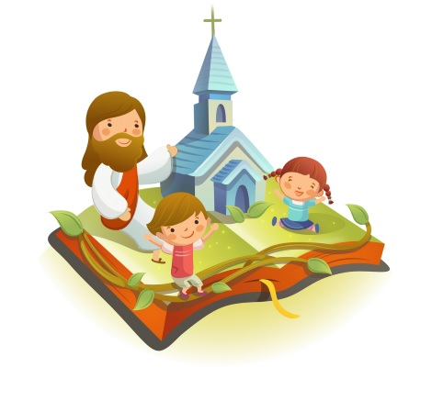
✠VUI HỌC KINH THÁNH✠
ĐI THEO
TIẾNG CHÚA
CHÚA NHẬT III THƯỜNG NIÊN NĂM B

Slide 2
✠ TIN MỪNG CHÚA GIÊ-SU KI-TÔ
THEO THÁNH LU - CA ✠
Sau khi ông Gio-an bị nộp, Đức Giê-su đến miền Ga-li-lê rao giảng Tin Mừng của Thiên Chúa.

Slide 3
Người nói: “Thời kỳ đã mãn, và Triều Đại Thiên Chúa đã đến gần. Anh em hãy sám hối và tin vào Tin Mừng.”

Slide 4
Người đang đi dọc theo biển hồ Ga-li-lê, thì thấy ông Si-môn với người anh là ông An-rê,

Slide 5
đang quăng lưới xuống biển, vì các ông làm nghề đánh cá.

Slide 6
Người bảo các ông: “Các anh hãy đi theo tôi, tôi sẽ làm cho các anh trở thành những kẻ lưới người như lưới cá.”

Slide 7
Lập tức hai ông bỏ chài lưới mà theo Người.

Slide 8
Đi xa hơn một chút, Người thấy ông Gia-cô-bê, con ông Dê-bê-đê, và người em là ông Gio-an.

Slide 9
Hai ông này đang vá lưới ở trong thuyền. Người liền gọi các ông.

Slide 10
Và các ông bỏ cha mình là ông Dê-bê-đê ở lại trên thuyền với những người làm công, mà đi theo Người. ĐÓ LÀ LỜI CHÚA

Slide 11
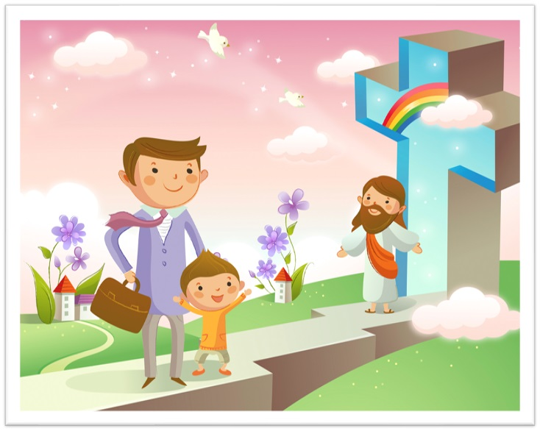
HÃY
TÌM
KIẾM
NƯỚC
CHÚA
TRƯỚC
MỌI
SỰ
NGƯỜI
SẼ
LO
CHO
TÌM Ô CHỮ

Slide 12
1
 | Đ | I | T | H | E | O
Đ | Á | N | H | C | Á
 |  | Đ | Ế | N | G | Ầ | N
 | G | I | O | A | N
G | I | A | C | Ô | B | Ê
S | Á | M | H | Ố | I
 |  | L | Ư | Ớ | I | C | Á
 | C | H | À | I | L | Ư | Ớ | I
HÀNG
DỌC
2
3
4
5
6
7
8
5. TÊN CỦA MỘT TRONG BỐN MÔN ĐỆ ĐẦU TIÊN CỦA CHÚA GIÊ-SU
7. TÔI SẼ LÀM CHO CÁC ANH THÀNH NHỮNG KẺ LƯỚI NGƯỜI NHƯ… …
4. CHÚA GIÊ-SU BẮT ĐẦU ĐI RAO GIẢNG TỪ KHI ÔNG NÀO BỊ BẮT?
8. LẬP TỨC HAI ÔNG BỎ … … MÀ THEO NGƯỜI.
1. KHI ĐƯỢC CHÚA GIÊ-SU MỜI GỌI, CÁC ÔNG: AN-RÊ, PHÊ-RÔ, GIA-CÔ-BÊ VÀ GIOAN ĐÃ LÀM GÌ?
6. KHI RAO GIẢNG VỀ TIN MỪNG, CHÚA GIÊ-SU KÊU GỌI CON NGƯỜI LÀM GÌ?
3. THỜI KỲ ĐÃ MÃN, VÀ TRIỀU ĐẠI THIÊN CHÚA ĐÃ… …
2. BỐN MÔN ĐỆ ĐẦU TIÊN CỦA CHÚA GIÊ-SU LÀM NGHỀ GÌ?

Slide 13
 | Đ | I | T | H | E | O
Đ | Á | N | H | C | Á
 |  | Đ | E | N | G | Ầ | N
 | G | I | O | A | N
G | I | A | C | Ô | B | Ê
S | Á | M | H | Ố | I
 |  | L | Ú | Ớ | I | C | Á
 | C | H | A | I | L | Ư | Ớ | I

Slide 14
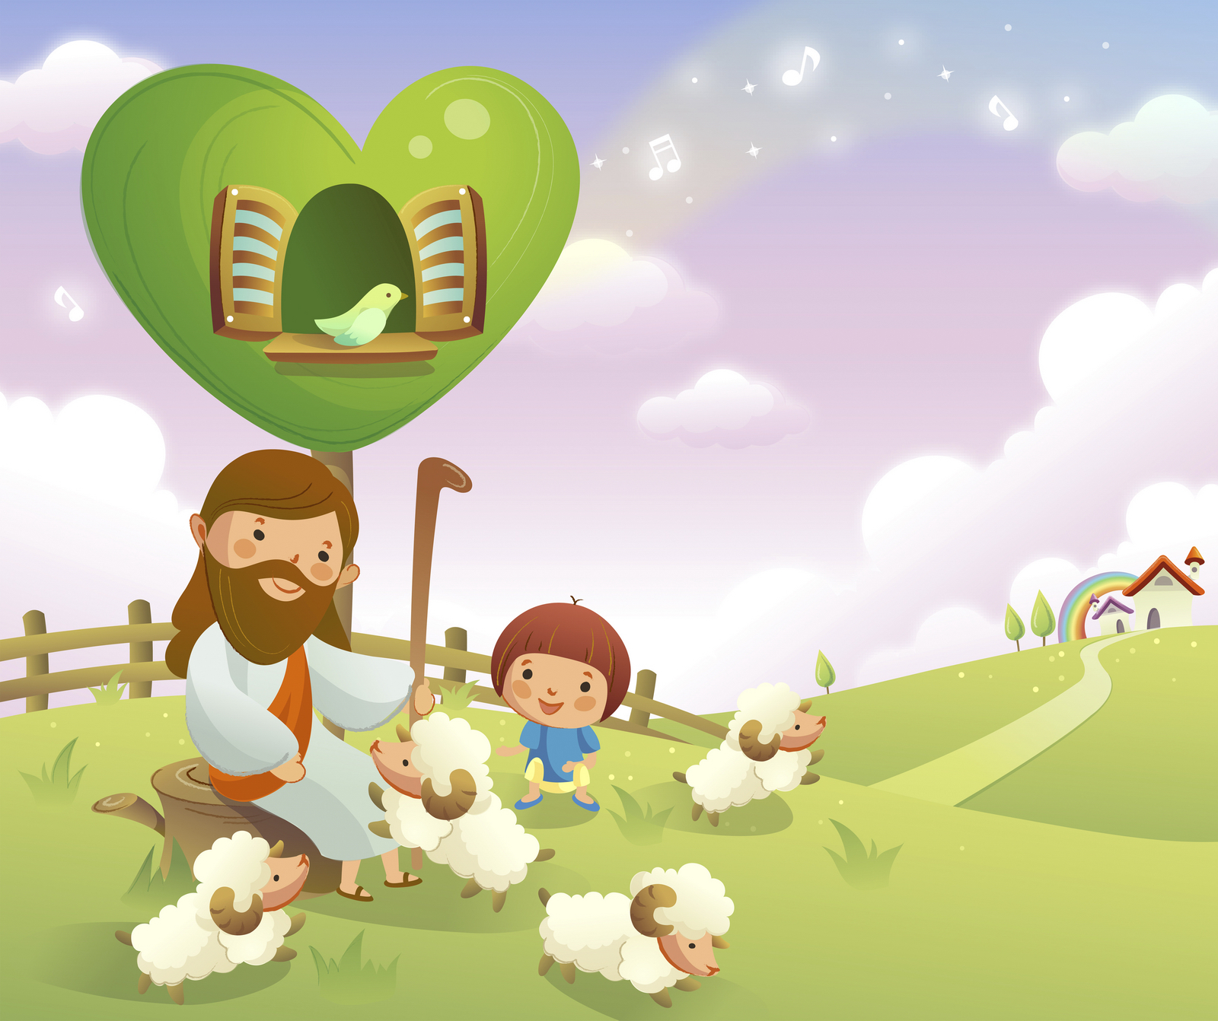
Học với Giê-su - Học cùng Giê-su
TRẮC NGHIỆM

Slide 15
1. Thánh Mác-cô thuật lại câu chuyện gì qua đoạn Tin Mừng hôm nay?
A
Chúa Giê-su đi đánh cá
B
Chúa Giê-su kêu gọi 4 môn đệ
B
Chúa Giê-su kêu gọi 4 môn đệ
C
Các môn đệ đi đánh cá
D
Ông Phê rô đi đánh cá
Đáp án

Slide 16
2. Bốn ông đã có thái độ như thế nào khi được Chúa mời gọi?
A
Về chào cha mẹ mà theo Chúa
B
Không làm gì cả
C
Lập tức đi theo Chúa
C
Lập tức đi theo Chúa
D
Tiếp tục đánh cá
Đáp án

Slide 17
3. Chúa Giê-su gọi các môn đệ theo Người để làm gì?
A
Rao giảng Tin Mừng
B
Tập sống như Chúa
C
Giúp việc cho Người
D
Tất cả đều đúng
D
Tất cả đều đúng
Đáp án

Slide 18
4. Ngày nay Chúa mời gọi mọi người Theo Chúa để làm gì?
A
Rao giảng Tin Mừng
B
Tập sống như Chúa
C
Yêu thương mọi người
D
Tất cả đều đúng
D
Tất cả đều đúng
Đáp án

Slide 19
THIẾU NHI YÊU CHÚA
Thiếu nhi Thánh Thể làm gì để theo Chúa?

